Slide 1
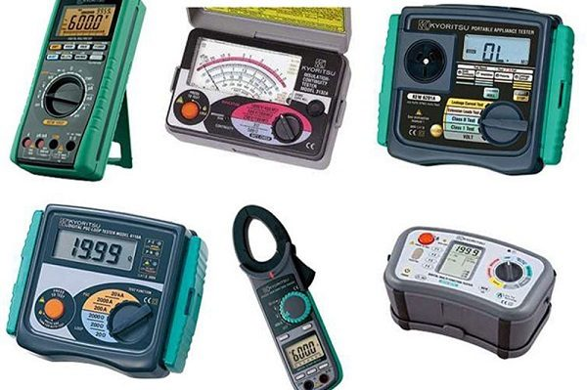
CHỦ ĐỀ 2. DỤNG CỤ ĐO ĐIỆN CƠ BẢN

Slide 2
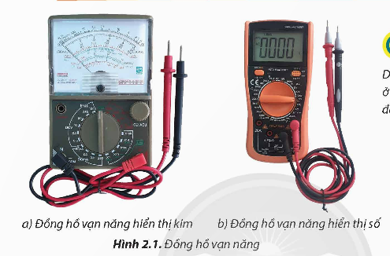
Dụng cụ đo điện minh hoạ ở Hình 2.1 đo được những đại lượng điện nào?

Slide 3
Dụng cụ đo điện minh hoạ ở Hình 2.1 đo được những đại lượng điện nào?
- Điện áp
- Cường độ dòng điện
- Điện trở
- Dung lượng điện
- Điện cảm
- Tần số

Slide 4
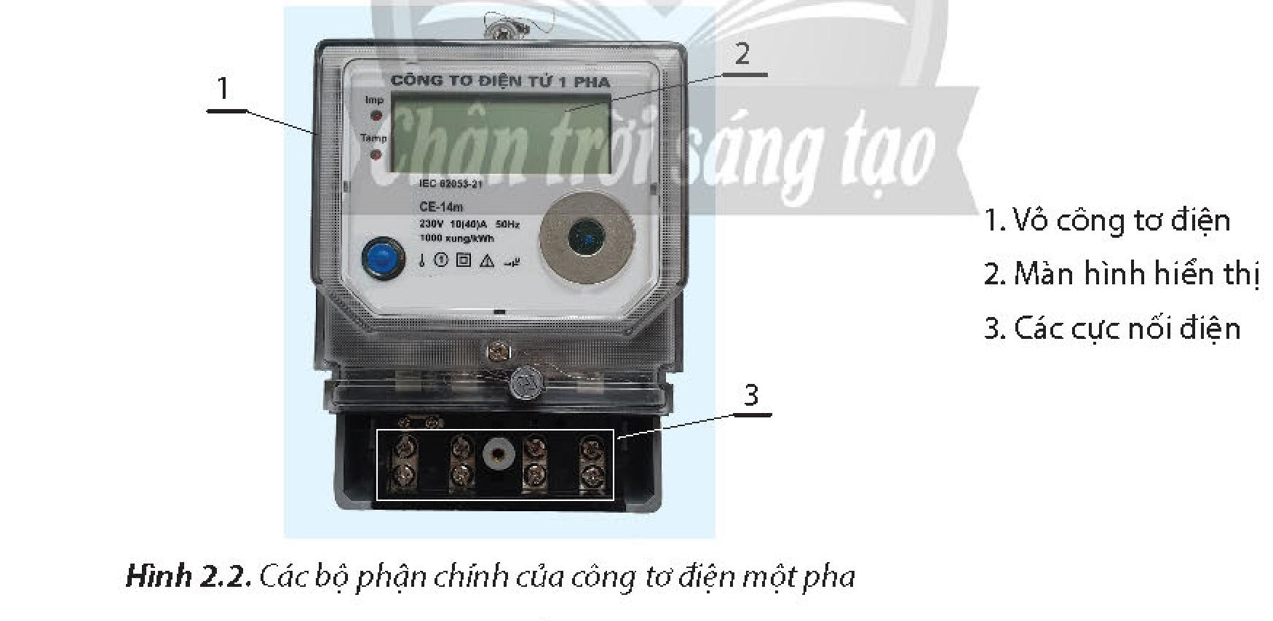
Công tơ điện một pha như minh hoạ ở Hình 2.2 được sử dụng để đo đại lượng điện nào của mạng điện trong nhà?

Slide 5
Công tơ điện một pha như minh hoạ ở Hình 2.2 được sử dụng để đo đại lượng điện nào của mạng điện trong nhà?
Công tơ điện một pha như minh họa ở Hình 2.2 được sử dụng để đo điện năng tiêu thụ của mạng điện trong nhà

Slide 6
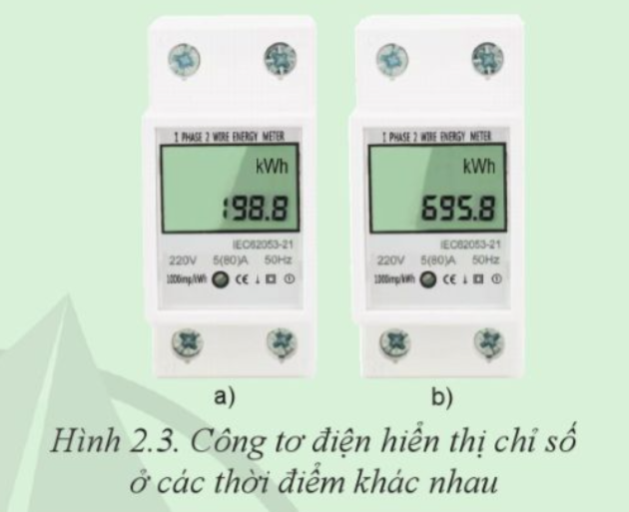
Hình 2.3a và Hình 2.3b lần lượt là hình ảnh công tơ điện của một hộ gia đình vào 1/7/2023 và 1/8/2023. Tính lượng điện năng tiêu thụ của hộ gia đình đó trong tháng 7.

Slide 7
Hình 2.3a và Hình 2.3b lần lượt là hình ảnh công tơ điện của một hộ gia đình vào 1/7/2023 và 1/8/2023. Tính lượng điện năng tiêu thụ của hộ gia đình đó trong tháng 7.
Lượng điện năng tiêu thụ của hộ gia đình đó trong tháng 7 là: 497 kWh (497 số điện)

Slide 8
CHỦ ĐỀ 2. DỤNG CỤ ĐO ĐIỆN CƠ BẢN
1. Công tơ điện một pha
- Công tơ điện một pha dùng để đo điện năng tiêu thụ của đồ dùng điện trong gia đình
- Công tơ điện một pha gồm một số bộ phận chính: Vỏ công tơ điện, màn hình hiển thị, các cực nối điện.

Slide 9
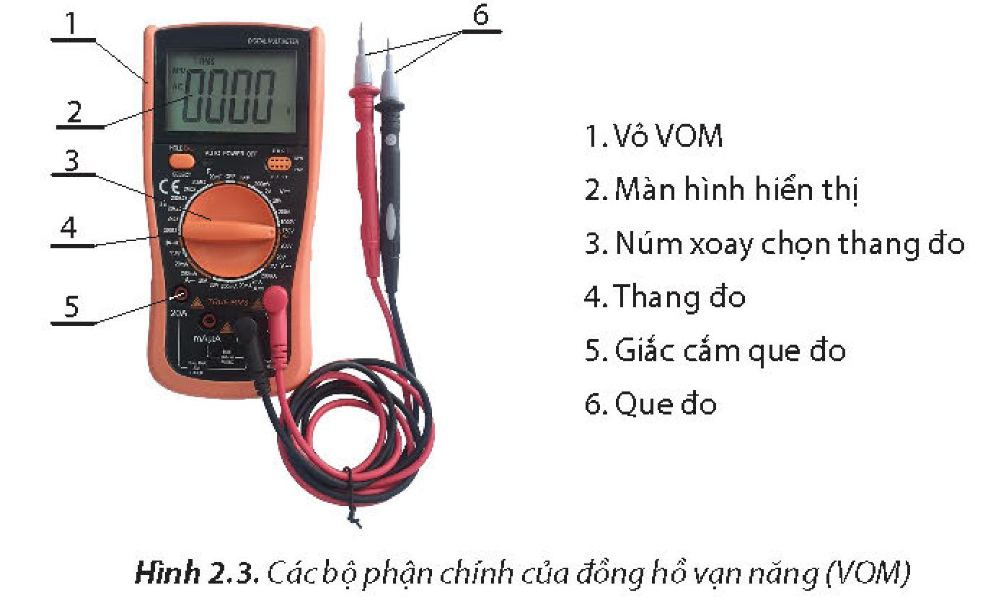
Đồng hồ vạn năng dùng để đo đại lượng nào

Slide 10
Đồng hồ vạn năng dùng để đo đại lượng nào
Đồng hồ vạn năng dùng để đo các thông số điện như điện áp xoay chiều, điện áp một chiều, cường độ dòng điện một chiều, điện trở...

Slide 11
Quan sát hình 2.3. Mô tả cấu tạo của đồng hồ vạn năng và chức năng tương ứng của các bộ phận đó?

Slide 12
Quan sát hình 2.3. Mô tả cấu tạo của đồng hồ vạn năng và chức năng tương ứng của các bộ phận đó?
Đồng hồ vạn năng gồm một số bộ phận sau:
+ Vỏ đồng hồ vạn năng
+ Màn hình hiển thị: hiển thị chỉ số đo
+ Núm xoay chọn thang đo: Để lựa chọn giá trị cần đo
+ Thang đo: là giá trị giới hạn tối đa mà phép đo có thể thực hiện được
+ Các giắc cắm que đo: để cắm đầu cắm que đo
+ Que đo: đưa tín hiệu vào đồng hồ đo để xác định giá trị cần đo

Slide 13
CHỦ ĐỀ 2. DỤNG CỤ ĐO ĐIỆN CƠ BẢN
2. Đồng hồ vạn năng(VOM)
2.1. Các bộ phận chính của đồng hồ vạn năng
- Đồng hồ vạn năng dùng để đo các thông số điện như điện áp xoay chiều, điện áp một chiều, cường độ dòng điện một chiều, điện trở...
- Đồng hồ vạn năng gồm một số bộ phận sau:
+ Vỏ đồng hồ vạn năng
+ Màn hình hiển thị
+ Núm xoay chọn thang đo
+ Thang đo
+ Các giắc cắm que đo
+ Que đo

Slide 14
Khi đo đại lượng điện bằng đồng hồ vạn năng tiến hành theo các bước như thế nào?
Để đo điện áp 220 V xoay chiều, núm xoay chọn thang đo cần đặt tại vị trí nào?

Slide 15
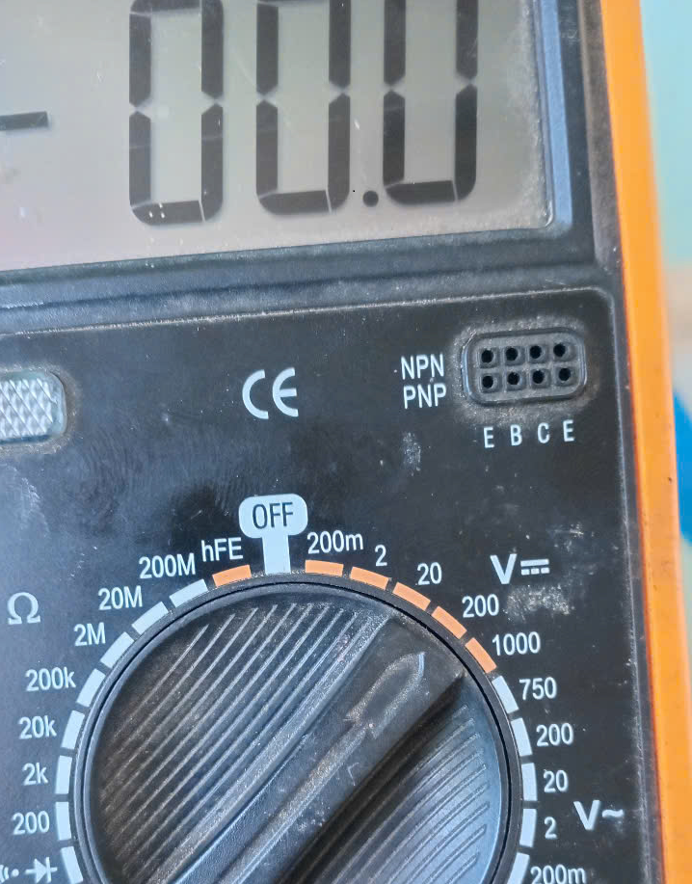
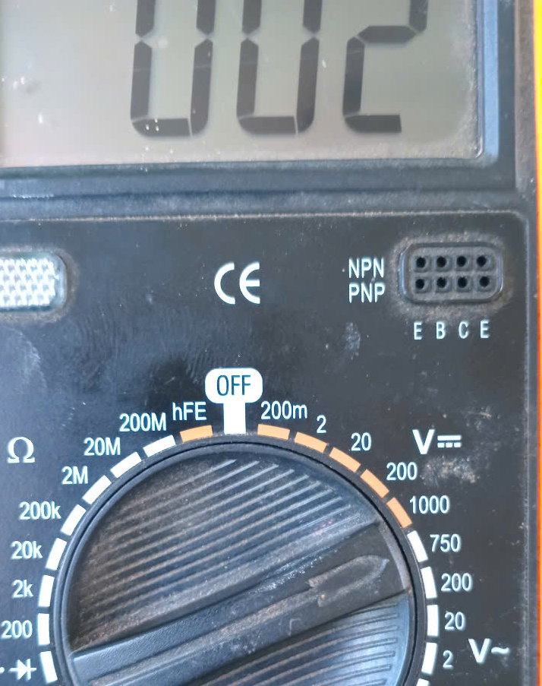

Slide 16
Khi đo đại lượng điện bằng đồng hồ vạn năng tiến hành theo các bước như thế nào?
Để đo điện áp 220 V xoay chiều, núm xoay chọn thang đo cần đặt tại vị trí nào?
*Quy trình sử dụng VOM
Bước 1. Chọn đại lượng điện và thang đo
Bước 2. Tiến hành đo
Bước 3. Đọc kết quả
*Để đo điện áp 220 V xoay chiều, núm xoay chọn thang đo cần đặt tại vị trí ACV 750V.

Slide 17
CHỦ ĐỀ 2. DỤNG CỤ ĐO ĐIỆN CƠ BẢN
2. Đồng hồ vạn năng(VOM)
2.2. Quy trình sử dụng VOM
Bước 1. Chọn đại lượng điện và thang đo
Bước 2. Tiến hành đo
Bước 3. Đọc kết quả

Slide 18
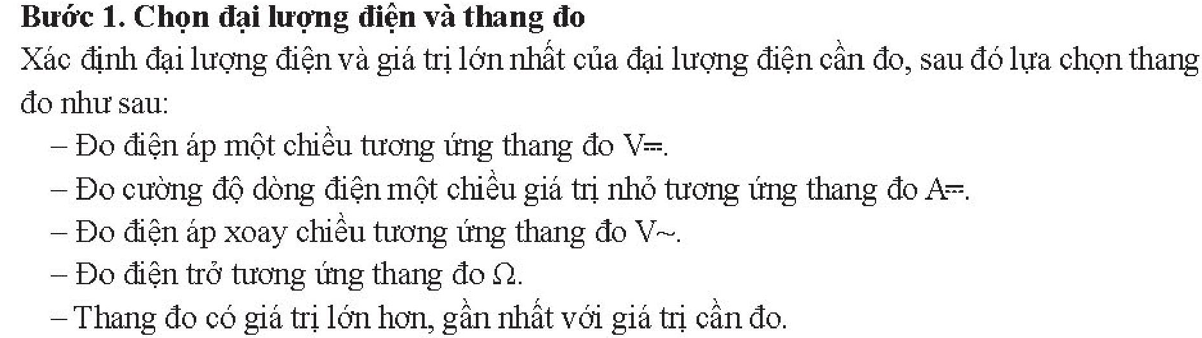

Slide 19
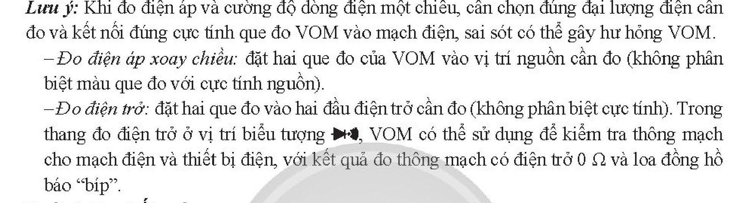

Slide 20
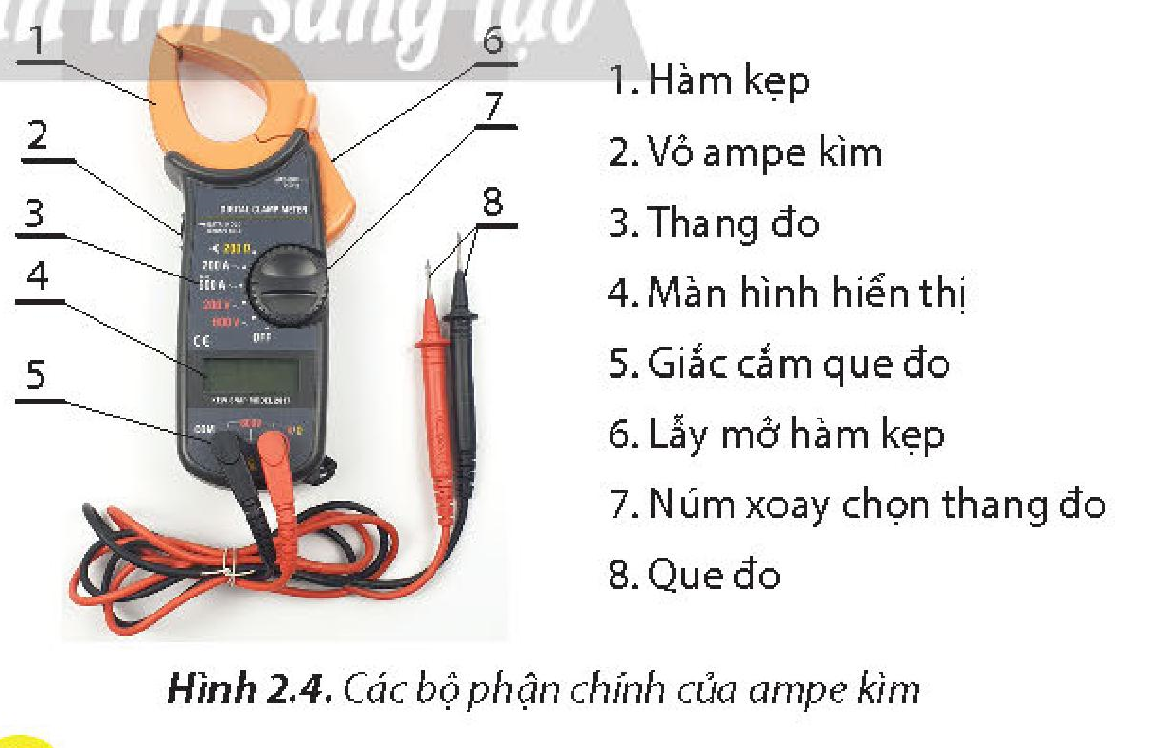
Em hãy tìm hiểu ampe kìm như minh hoạ ở Hình 2.4 và cho biết ampe kìm có thể sử dụng để đo, kiểm tra những đại lượng điện nào của mạng điện trong nhà.

Slide 21
Em hãy tìm hiểu ampe kìm như minh hoạ ở Hình 2.4 và cho biết ampe kìm có thể sử dụng để đo, kiểm tra những đại lượng điện nào của mạng điện trong nhà.
Hình 2.4, ta có thể xác định các chức năng đo lường chính của ampe kìm như sau:
+ Đo dòng điện
+ Đo điện áp
+ Đo điện trở
+ Đo tần số
+ Kiểm tra thông mạch

Slide 22
PHIẾU HỌC TẬP SỐ 1
Nhóm:.........................................................
Em hãy đọc thông tin trong SGK , quan sát hình 2.4 và hoàn thành bảng dưới đây để được chức năng, cấu tạo và cách sử dụng của Ampe kìm
Ampe kìm | Nội dung
Chức năng
Cấu tạo
Cách sử dụng

Slide 23
HƯỚNG DẪN CHẤM PHIẾU HỌC TẬP
PHIẾU HỌC TẬP SỐ 1
Nhóm:.........................................................
Em hãy đọc thông tin trong SGK , quan sát hình 2.4 và hoàn thành bảng dưới đây để được chức năng, cấu tạo và cách sử dụng của Ampe kìm
Ampe kìm | Nội dung
Chức năng | - Dùng để đo cường độ dòng điện xoay chiều, điện áp xoay chiều, điện trở
Cấu tạo | Hàm kẹp; lẫy mở hàm kẹp; vỏ ampe kìm; que đo; thang đo; màn hình hiển thị; núm xoay chọn thang đo; giắc cắm que đo.
Cách sử dụng | Bước 1: Xác định giá trị lớn nhất của cường độ dòng điện xoay chiều cần đo và chọn thang đo cường độ dòng điện xoay chiều phù hợp trên đồng hồ Bước 2: Kẹp một dây điện cấp nguồn cho tải tiêu thụ điện vào hàm kẹp Bước 3: Đọc kết quả đo trên màn hình hiển thị.

Slide 24
CHỦ ĐỀ 2. DỤNG CỤ ĐO ĐIỆN CƠ BẢN
3. Ampe kìm
3.1. Các bộ phận chính của ampe kìm
- Dùng để đo cường độ dòng điện xoay chiều, điện áp xoay chiều, điện trở
- Ampe kìm gồm các bộ phận chính sau: Hàm kẹp; lẫy mở hàm kẹp; vỏ ampe kìm; que đo; thang đo; màn hình hiển thị; núm xoay chọn thang đo; giắc cắm que đo.
3.2. Quy trình sử dụng ampe kìm
Bước 1: Xác định giá trị lớn nhất của cường độ dòng điện xoay chiều cần đo và chọn thang đo cường độ dòng điện xoay chiều phù hợp trên đồng hồ
Bước 2: Kẹp một dây điện cấp nguồn cho tải tiêu thụ điện vào hàm kẹp
Bước 3: Đọc kết quả đo trên màn hình hiển thị.

Slide 25
CHỦ ĐỀ 2. DỤNG CỤ ĐO ĐIỆN CƠ BẢN
3. Ampe kìm
3.2. Quy trình sử dụng ampe kìm
Bước 1: Xác định giá trị lớn nhất của cường độ dòng điện xoay chiều cần đo và chọn thang đo cường độ dòng điện xoay chiều phù hợp trên đồng hồ
Bước 2: Kẹp một dây điện cấp nguồn cho tải tiêu thụ điện vào hàm kẹp
Bước 3: Đọc kết quả đo trên màn hình hiển thị.

Slide 26
4.1. Thực hành đo điện áp xoay chiều(ACV)
a. Mục tiêu
Sử dụng VOM chỉ thị số đo được điện áp xoay chiều trong gia đình

Slide 27
4.1. Thực hành đo điện áp xoay chiều(ACV)
b. Chuẩn bị
- Nguồn điện xoay chiều 220V
- VOM chỉ thị số
- Aptomat cấp điện
- Bao tay(găng tay cách điện)

Slide 28
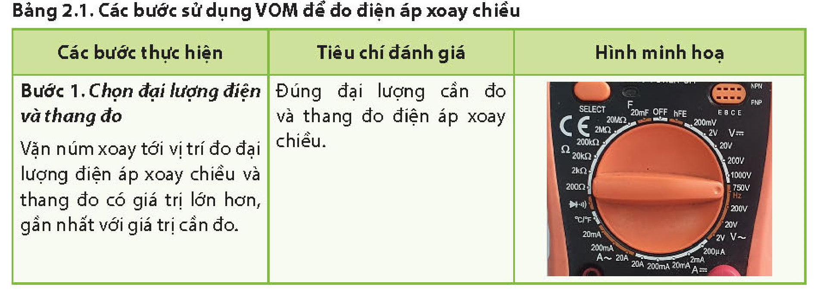
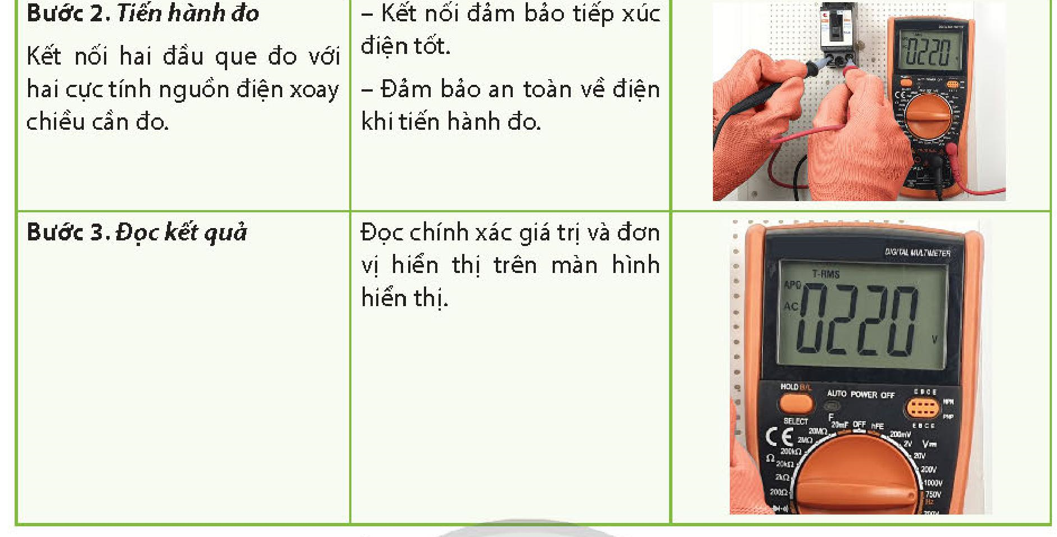
4.1. Thực hành đo điện áp xoay chiều(ACV)
c. Quy trình đo
Bảng 2.1
Bước 1. Chọn đại lượng điện và thang đo
Bước 2. Tiến hành đo
Bước 3. Đọc kết quả

Slide 29
4.1. Thực hành đo điện áp xoay chiều(ACV)
d. Thực hiện đo và báo cáo kết quả
Thực hiện đo điện áp xoay chiều trong gia đình bằng VOM theo các bước trong bảng 2.1
Đọc, ghi lại kết quả đo và báp cáo giá trị điện áp đo được.

Slide 30
4.1. Thực hành đo điện áp xoay chiều(ACV)
d. Thực hiện đo và báo cáo kết quả
Thực hiện đo điện áp xoay chiều trong gia đình bằng VOM theo các bước trong bảng 2.1
Đọc, ghi lại kết quả đo và báp cáo giá trị điện áp đo được.

Slide 31
4.2. Thực hành đo điện trở bằng VOM
b. Chuẩn bị
- Điện trở
- VOM chỉ thị số
- Bảng thí nghiệm điện tử Testboard
- Bao tay(găng tay cách điện)

Slide 32
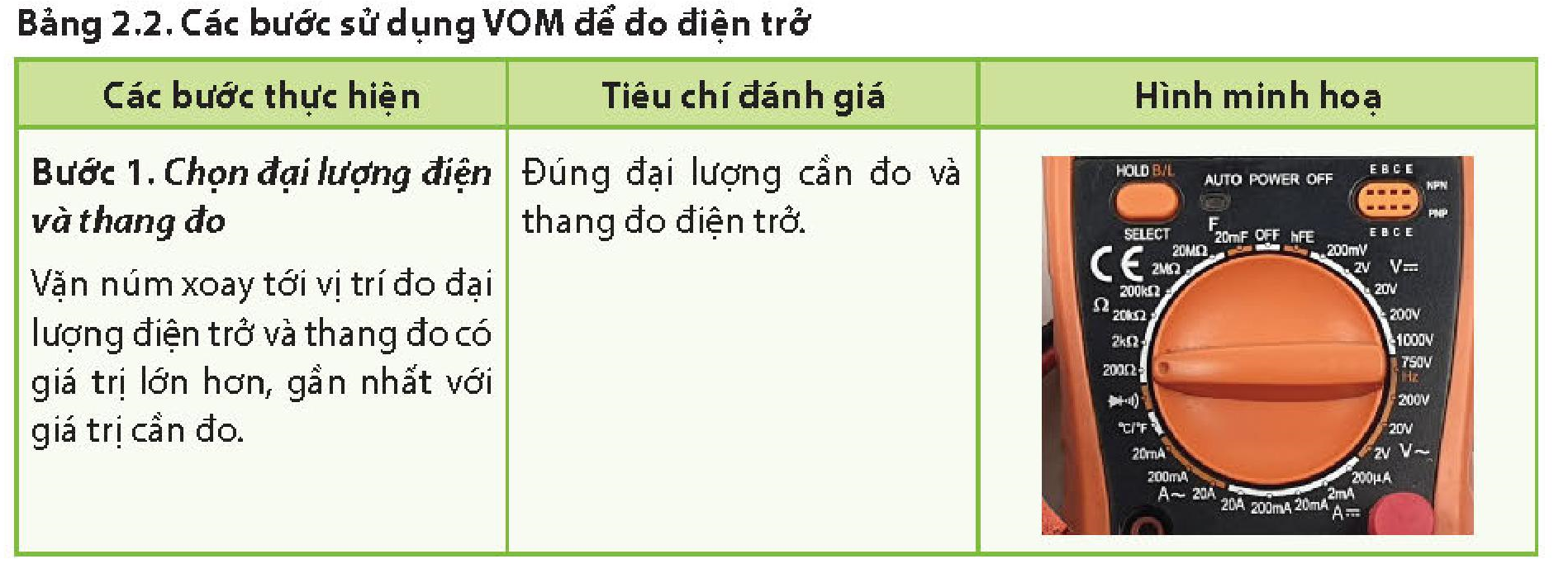
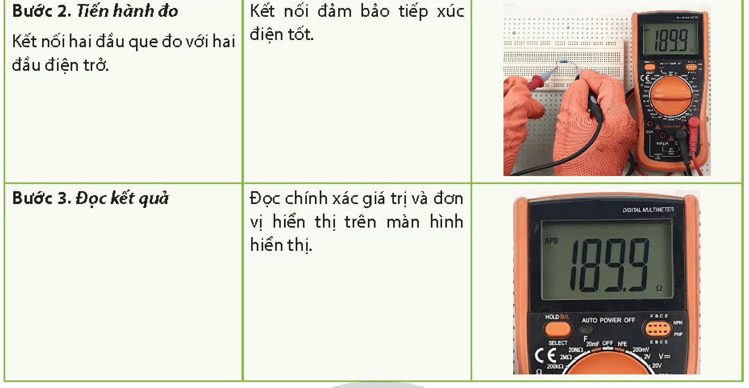
4.2. Thực hành đo điện trở bằng VOM
c. Quy trình đo
Bảng 2.1
Bước 1. Chọn đại lượng điện và thang đo
Bước 2. Tiến hành đo
Bước 3. Đọc kết quả

Slide 33
4.2. Thực hành đo điện trở bằng VOM
d. Thực hiện đo và báo cáo kết quả
- Thực hiện đo điện trở bằng VOM theo các bước trong bảng 2.2
- Đọc, ghi lại kết quả đo và báp cáo giá trị điện trở đo được.

Slide 34
4.3. Thực hành đo cường độ dòng điện xoay chiều bằng Ampe kìm
a. Mục tiêu
Sử dụng ampe kìm để đo được cường độ dòng điện xoay chiều

Slide 35
4.3. Thực hành đo cường độ dòng điện xoay chiều bằng Ampe kìm
b. Chuẩn bị
- Mạch điện xoay chiều gồm: nguồn điện 220V, bóng đèn sợi đốt 220V-100W hoặc phụ tải khác tương đương.
- Ampe kìm
- Tua vít 4 cạnh
- Bao tay(găng tay cách điện)

Slide 36
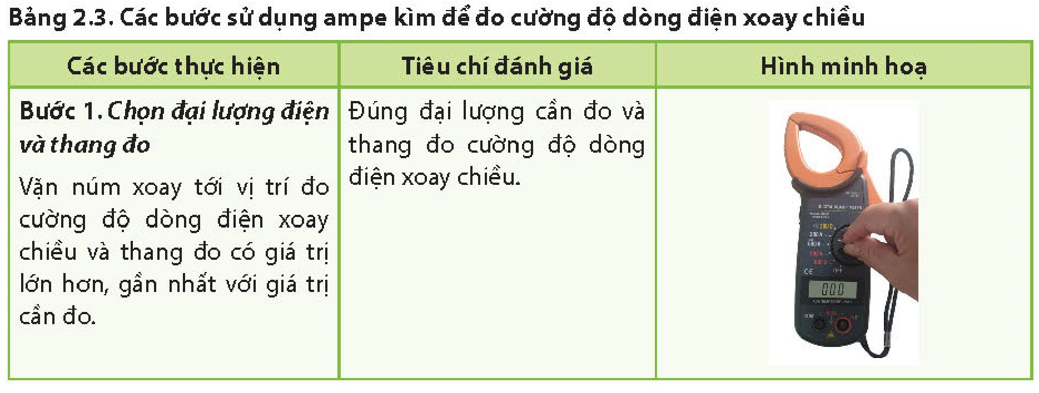
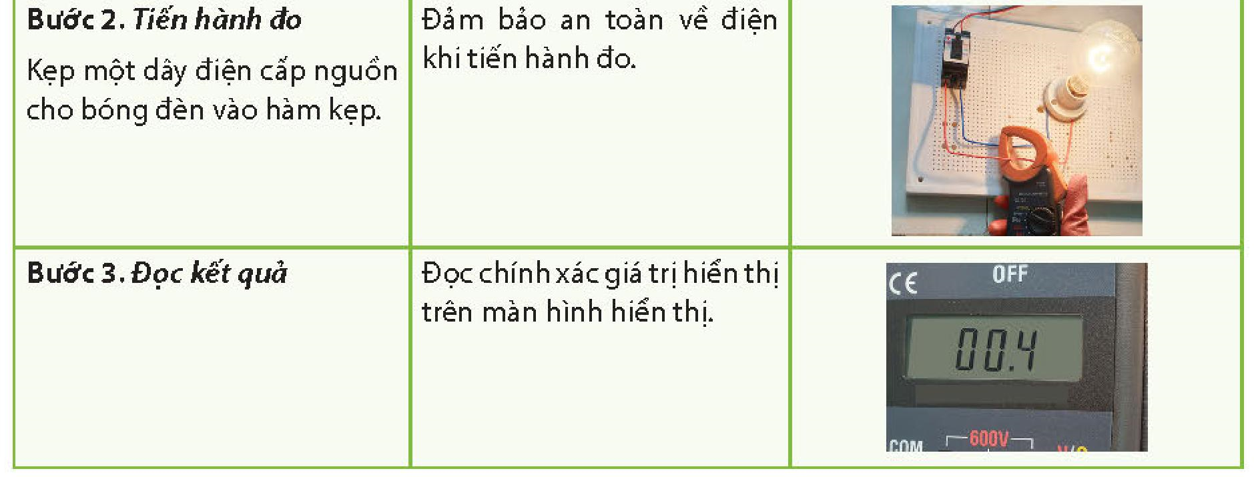
4.3. Thực hành đo cường độ dòng điện xoay chiều bằng Ampe kìm
c. Quy trình đo
Bảng 2.3
Bước 1. Chọn đại lượng điện và thang đo
Bước 2. Tiến hành đo
Bước 3. Đọc kết quả

Slide 37

LUYỆN TẬP
Hãy nêu công dụng của công tơ điện.

Slide 38
LUYỆN TẬP
Hãy nêu công dụng của công tơ điện.
- Công dụng của công tơ điện
+ Đo lường điện năng tiêu thụ
+ Căn cứ để tính tiền điện
+ Giúp người sử dụng theo dõi và quản lý điện năng tiêu thụ
+ Giúp ngành điện quản lý và vận hành hệ thống điện
+ Phát hiện các sự cố về điện

Slide 39
LUYỆN TẬP
Hãy nêu các bước đo điện áp xoay chiều 220 V bằng VOM.

Slide 40
LUYỆN TẬP
Hãy nêu các bước đo điện áp xoay chiều 220 V bằng VOM.
- Các bước đo điện áp xoay chiều 220 V bằng VOM:
- Chuẩn bị:
+ VOM (đồng hồ vạn năng)
+ Dây đo VOM
- Chọn thang đo: Chuyển núm xoay chọn thang đo đến vị trí ACV 750V.
- Kết nối dây đo:
+ Cắm que đo màu đỏ vào cổng V hoặc A trên VOM.
+ Cắm que đo màu đen vào cổng COM trên VOM.
- Đo điện áp:
+ Đặt que đo màu đỏ vào điểm cần đo điện áp.
+ Đặt que đo màu đen vào điểm so sánh điện áp (thường là dây nguội).
+ Đọc giá trị điện áp hiển thị trên màn hình VOM.

Slide 41
LUYỆN TẬP
Hãy nêu các bộ phận chính của ampe kìm và các bước sử dụng ampe kìm để đo cường độ dòng điện xoay chiều.

Slide 42
LUYỆN TẬP
Hãy nêu các bộ phận chính của ampe kìm và các bước sử dụng ampe kìm để đo cường độ dòng điện xoay chiều.
- Các bộ phận chính của ampe kìm:
+ Hàm kẹp: Dùng để kẹp vào dây dẫn cần đo dòng điện.
+ Núm xoay chọn chức năng: Dùng để chọn chức năng đo (dòng điện, điện áp, điện trở,...).
+ Núm xoay chọn thang đo: Dùng để chọn thang đo phù hợp với đại lượng cần đo.
+ Màn hình hiển thị: Dùng để hiển thị giá trị đo được.
+ Nút bấm: Dùng để thực hiện các chức năng khác như lưu trữ dữ liệu, reset,...
- Các bước sử dụng ampe kìm để đo cường độ dòng điện xoay chiều:
+ Chọn thang đo: Chuyển núm xoay chọn thang đo đến vị trí AC A và chọn thang đo phù hợp với cường độ dòng điện cần đo.
+ Kẹp ampe kìm vào dây dẫn: Mở hàm kẹp và kẹp vào dây dẫn cần đo dòng điện. Lưu ý kẹp đúng vị trí của dây dẫn trong hàm kẹp.
+ Đọc giá trị đo được: Giá trị đo được hiển thị trên màn hình ampe kìm.

Slide 43
VẬN DỤNG
1. Chọn nguồn điện một chiều (pin hoặc ắc quy) để đo kiểm tra điện áp bằng VOM.
2. Sử dụng VOM để kiểm tra thông mạch và hở mạch của tiếp điểm aptomat (CB) một pha.
Tài liệu được chia sẻ bởi Website VnTeach.Com
https://www.vnteach.com

Slide 44
VẬN DỤNG
1. Chọn nguồn điện một chiều (pin hoặc ắc quy) để đo kiểm tra điện áp bằng VOM.
2. Sử dụng VOM để kiểm tra thông mạch và hở mạch của tiếp điểm aptomat (CB) một pha.
1.- Để chọn nguồn điện một chiều (pin hoặc ắc quy) phù hợp để đo kiểm tra điện áp bằng VOM, bạn cần cân nhắc các yếu tố sau:
- Điện áp:
+ Điện áp của nguồn điện một chiều cần phù hợp với thang đo điện áp của VOM.
+ Nên chọn nguồn điện có điện áp cao hơn một chút so với điện áp cần đo. Ví dụ, nếu bạn cần đo điện áp 12V, hãy chọn nguồn điện 15V hoặc 18V.
- Dòng điện:
+ Dòng điện của nguồn điện một chiều không cần quá cao.
+ Dòng điện vừa đủ để cung cấp cho VOM hoạt động là được.
- Loại pin hoặc ắc quy:
+ Có thể sử dụng pin hoặc ắc quy để làm nguồn điện một chiều.
+ Nên chọn pin hoặc ắc quy có chất lượng tốt và còn mới.
- Sử dụng VOM để kiểm tra thông mạch và hở mạch của tiếp điểm aptomat (CB) một pha:
- Dụng cụ cần thiết:
+ VOM (đồng hồ vạn năng)
+ Actomat (CB) một pha
- Cách thực hiện:
- Kiểm tra thông mạch:
+ Chuyển núm xoay chọn chức năng của VOM đến vị trí Ω (điện trở).
+ Cắm que đo màu đỏ vào cổng VΩ trên VOM.
+ Cắm que đo màu đen vào cổng COM trên VOM.
+ Bật aptomat (CB).
+ Đặt que đo màu đỏ vào đầu vào của aptomat (CB).
+ Đặt que đo màu đen vào đầu ra của aptomat (CB).
+ Nếu VOM hiển thị giá trị điện trở nhỏ (thường dưới 1 ohm), nghĩa là tiếp điểm aptomat (CB) đã thông mạch.
- Kiểm tra hở mạch:
+ Bật aptomat (CB).
+ Đặt que đo màu đỏ vào đầu vào của aptomat (CB).
+ Đặt que đo màu đen vào đầu ra của aptomat (CB).
+ Nếu VOM hiển thị giá trị điện trở vô cùng (∞), nghĩa là tiếp điểm aptomat (CB) đã hở mạch.

